Slide 1

Neologia e neologismos do português, pressupostos, métodos e alguns dados
Margarita Correia
ILTEC, Universidade de Lisboa
margarita@campus.ul.pt
www.iltec.pt
São Carlos, UFSCar, 4 de julho de 2013
São Carlos, 4 de julho de 2013

Slide 2
Estrutura da apresentação
Algumas questões e pressupostos prévios
Questões de metodologia – apresentação de projeto
Resultados obtidos e sua discussão
São Carlos, 4 de julho de 2013

Slide 3
O estudo da neologia – o objeto
Neologismo – unidade lexical nova no léxico da língua
Nova em quê? – a questão dos tipos de neologia
Nova como? – a questão dos critérios de neologicidade
Nova em relação a quê? – a questão do corpus de exclusão
São Carlos, 4 de julho de 2013

Slide 4
Nova em quê? – a questão dos tipos de neologia
Neologia formal
Neologia semântica
Neologia pragmática
São Carlos, 4 de julho de 2013

Slide 5
Nova como? – a questão dos critérios de neologicidade
Critério psicológico
Critério de instabilidade formal
Critério lexicográfico
São Carlos, 4 de julho de 2013

Slide 6
Estudar neologia para quê?
Para estar na crista da onda?
Para o desenvolvimento de estudos sociológicos?
3. Para observar a criatividade e a produtividade lexicais?
4. Para observar a mudança linguística através do léxico?
- Que mudança se pode efetivamente observar?
5. Para atualizar produtos lexicográficos?
- Quais e com base em que critérios?
São Carlos, 4 de julho de 2013

Slide 7
ONP – Observatório de Neologia do Português
Os antecedentes
Ligação ao projecto NeoRom – Neologia das Línguas Românicas (projecto Realiter, dirigido por Maria Teresa Cabré)
Arranque em 2004
Metodologia de base adoptada
São Carlos, 4 de julho de 2013

Slide 8
Criação da base de dados MorDebe
MorDebe: actualmente substituída pelo VOP, consultável a partir do Portal da Língua Portuguesa
Disponibilização ao público
Projectos relacionados:
- PorLinha – Aprender Português em Linha (referência ao Ciberdúvidas da Língua Portuguesa – www.ciberduvidas.pt)
- Portal da Língua Portuguesa (www.portaldalinguaportuguesa.org)
São Carlos, 4 de julho de 2013

Slide 9
Questões a resolver
O que é um neologismo?
Como lidar com erros de uso das palavras (ortográficos, sintácticos, semânticos)?
Como lidar com os termos científicos que entram na língua corrente?
Como lidar com a “neologia de língua”?
Como constituir o corpus de exclusão?
Como classificar neologismos? (Cabré, 2007)
São Carlos, 4 de julho de 2013

Slide 10
Critérios de neologicidade
Opção assumida:
- Critério lexicográfico alargado – combinação de dados dos dicionários gerais de língua e dos corpora textuais disponíveis.
São Carlos, 4 de julho de 2013

Slide 11
Corpus de exclusão (1)
Dicionários impressos:
- Grande Dicionário da Língua Portuguesa (Porto Editora, 2004)
- Dicionário da Língua Portuguesa Contemporânea (Verbo, 2001);
- Dicionário Houaiss da Língua Portuguesa – versão portuguesa (Temas e Debates, 2003).
Um erro a ter em conta
São Carlos, 4 de julho de 2013

Slide 12
Corpus de exclusão (2)
Corpora em linha:
- corpus CETEMPúblico (www.linguateca.pt)
- sub-corpus total do CLUL (www.clul.ul.pt)
- corpus REDIP (www.iltec.pt/redip)
São Carlos, 4 de julho de 2013

Slide 13
Sistemas de recolha
Semiautomático – Neotrack
Manual
  Vantagens e desvantagens de cada um
São Carlos, 4 de julho de 2013

Slide 14
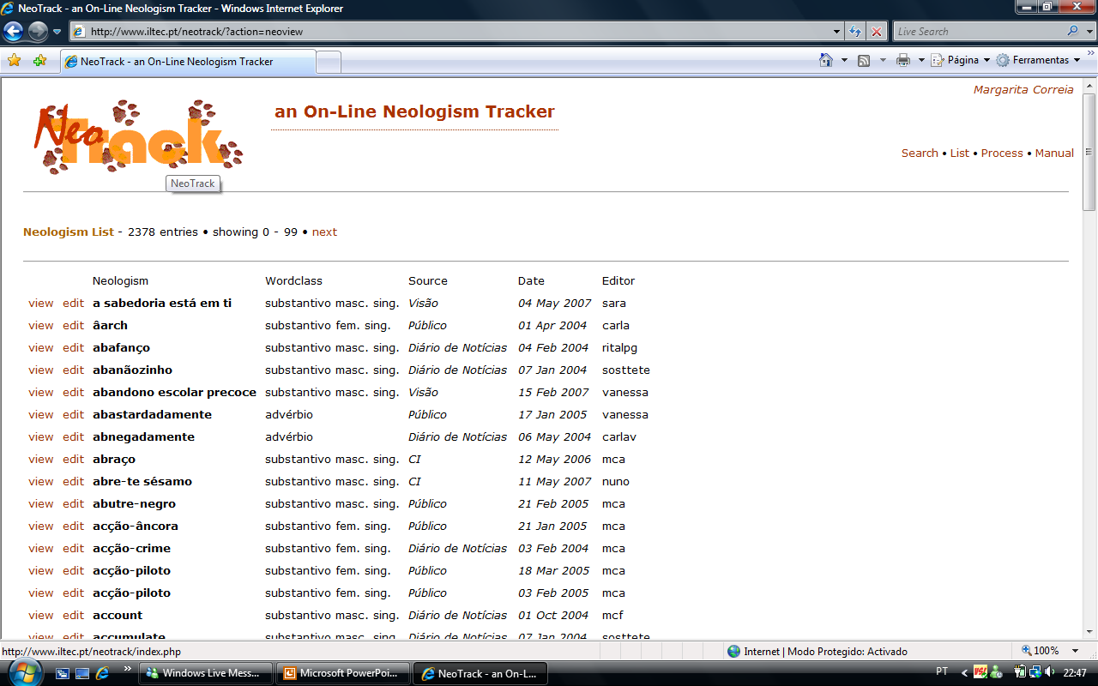
Neotrack – An online neologism tracker
São Carlos, 4 de julho de 2013

Slide 15
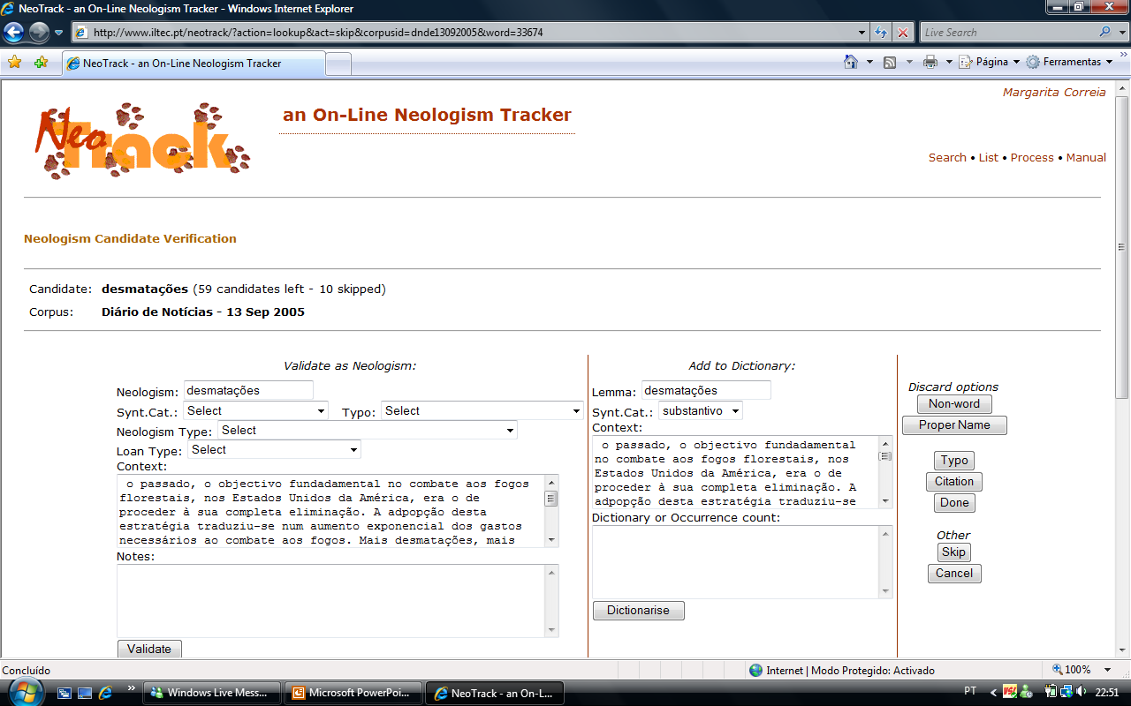
Neotrack – An on-line neologism tracker
São Carlos, 4 de julho de 2013

Slide 16
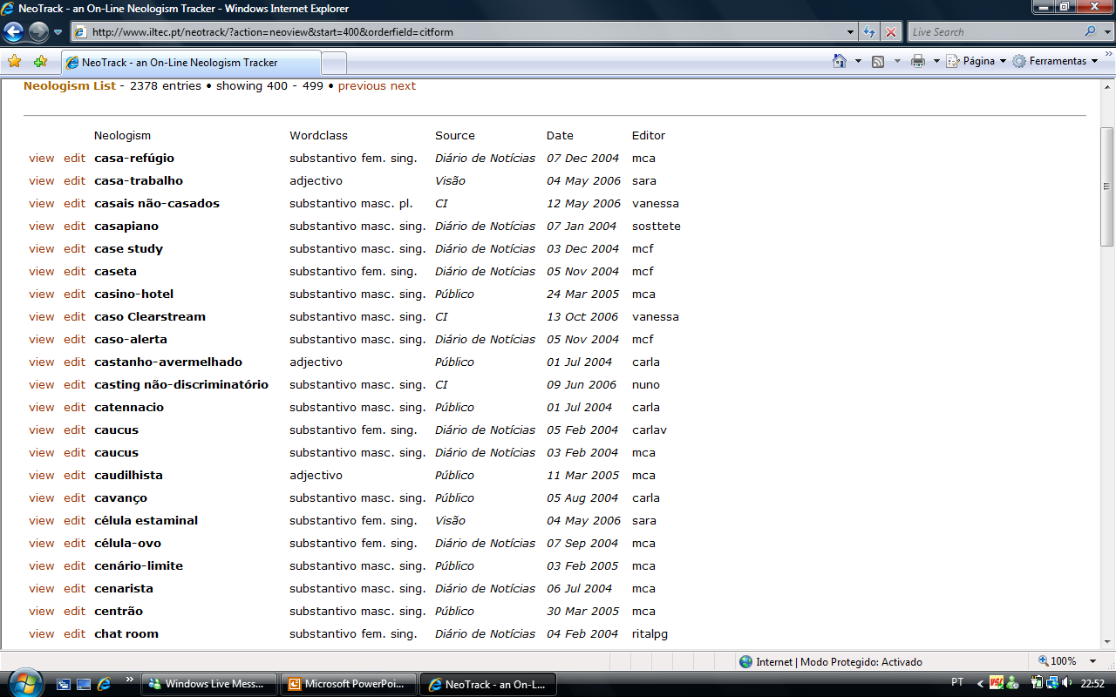
Neotrack – An online neologism tracker
São Carlos, 4 de julho de 2013

Slide 17
A classificação dos neologismos
Um dos maiores e mais difíceis problemas a enfrentar na conceção e desenvolvimento de qualquer projeto em neologia.
A classificação pressupõe a adoção de um modelo teórico de formação de palavras coerente e eficiente.
A classificação é muitas vezes multivalente.
São Carlos, 4 de julho de 2013

Slide 18
Explicitação
  Para que os dados de um observatório de neologia possam, de facto, ser reutilizados e dar origem a trabalhos contrastivos, eles têm de ser coerentes e classificados de forma o mais sistemática possível:
    coerentes relativamente a um modelo de descrição genolexical incorporado e assumido por todos os colaboradores do observatório;
    sistemáticos na medida em que todos os membros aplicarão o mesmo protocolo de classificação.
    No caso do NeoRom, a coerência e a sistematicidade têm de ser ainda mais estritas.
São Carlos, 4 de julho de 2013

Slide 19
Adequação da classificação de neologismos aos objectivos do trabalho
Sendo assumidos como objectivos da recolha neológica, a observação da mudança lexical, da criatividade lexical e a atualização dos dicionários de língua, a classificação implica:
  dar conta dos processos de construção dos neologismos em função da língua em que ocorrem, de acordo com um modelo de descrição genolexical previamente definido.
  dar conta de informação sobre a sua proveniência, por exemplo, para ser integrada na informação etimológica dos dicionários.
São Carlos, 4 de julho de 2013

Slide 20
Mudança lexical, criatividade lexical ou etimologia?
Nem sempre a classificação feita em termos destes objectivos é coincidente (veja-se a este propósito Estopà & Cabré 2004).
Exemplos:
bomba suja (dirty bomb)
esquerdo-sarkozysmo (gaucho-sarkozysme)
islamofobia (islamophobia)
revolução bolivariana (revolución bolivariana)
terrorismo global (global terrorism)
urânio empobrecido (impoverished uranium)
Falamos de neologia formal ou de decalque semântico?
São Carlos, 4 de julho de 2013

Slide 21
Problema-chave da classificação
A análise posterior dos resultados pode ser levada a cabo a partir de posicionamentos teórico-descritivos diferenciados.
Porém, ao fazer a primeira classificação do neologismo já está a ser tomada uma decisão sobre onde o localizar na base de dados e, consequentemente, sobre como recuperar essa informação posteriormente.
  gauchista como um neologismo formal por sufixação ou como um empréstimo adaptado do francês?
  surfar como neologismo por conversão sintáctica ou como um empréstimo adaptado do inglês?
Cf. Cabré 2006: 235
São Carlos, 4 de julho de 2013

Slide 22
Classificação de neologismos
Estas diferentes decisões terão consequências nos resultados finais de um qualquer observatório, tendo em vista as centenas ou milhares de dados recolhidos.
Transpostas para o NeoRom, estas divergências são multiplicadas pelo número de observatórios envolvidos.
São Carlos, 4 de julho de 2013

Slide 23
Modus operandi
Levámos a cabo uma pequena pesquisa na base de dados NeoRom, com vista a verificar até que ponto a classificação seguida é coerente e sistemática: partimos de unidades ou de “formantes” para ver como foram classificadas pelos vários grupos.
A escolha dos casos tratados poderia ter recaído em vários outros tipos de neologismos que não abordamos aqui por mera falta de tempo.
O objectivo não é apontar erros (detectámos muitas incoerência na nossa própria classificação), mas tão-só dar conta de alguns aspectos que merecem uma reflexão mais cuidada.
São Carlos, 4 de julho de 2013

Slide 24
Blogosfera – um caso paradigmático
Sendo os corpora de exclusão tão diferentes, verifica-se alguma discrepância na ocorrência de neologismos em algumas línguas – o caso do ONP.
 | Catalão | Espanhol | Francês | Galego | Italiano | Português | Romeno
blogosfera | FCULT | FCOM FCULT | ----- | FSUF | AME | ----- | -----
São Carlos, 4 de julho de 2013

Slide 25
Acronímia / Empréstimo / Abreviação
 | Catalão | Espanhol | Francês | Galego | Italiano | Português | Romeno
blog | FTABR ME | FTABR FTACR ME | ----- | ME | ----- | ME | -----
weblog | ME | FTACR ME | ----- | ME | ----- | ME | -----
vip | ME | ----- | ----- | ME | ----- | FTSIG | -----
São Carlos, 4 de julho de 2013

Slide 26
Acronímia / Composição culta / Composição
 | Catalão | Espanhol | Francês | Galego | Italiano | Português | Rome-no
info | FCULT infocomunicació | FTACR infopropaganda | ----- | FCULT infográfico infógrafo | ----- | FCULT info-incluído infopublicidade | -----
foto / photo | FCULT fotoàlbum fotodepilació | FCOM foto-denuncia FACR fotoblog FCULT fotoperiodismo | FCULT phototéléphone | FCULT fotobiográfico | FCULT fotonotizia fotoracconto | FCULT fotodepilação FCOM foto-estável fototipo | -----
petro | FACR petroislam FCULT petropopulism | ----- | ----- | ----- | ----- | FCULT petro-monarquia petroeuro | -----
metro | FACR metrosexual | FACR metrosexual | FACR métrosexuel | FCULT metrosexual | ----- | FACR metrossexual | -----
São Carlos, 4 de julho de 2013

Slide 27
Composição / Composição culta
 | Catalão | Espanhol | Francês | Galego | Italiano | Português | Rome-no
albi alvi | FCOM albiceleste | ----- | ----- | FCOM albiceleste | ----- | FCULT alvi-negro | -----
economico | FCULT economicoesportiu | FCULT económico-financiero FCOM económico-social | ----- | FCOM económico-financeiro | ----- | FCULT económico-afectivos | -----
video | FCULT videocàmera videovigilància | ME video clip FCOM vídeo-llamada FCULT videollamada | FACR vidéoludique FCULT vidéopoker | FCOM videoachamada videoconferencia FPRSU videochamada | ME videochat FCOM videochiamata video-diario | FCULT vídeo-chamada vídeo-vigilância videoblog FCOM videotoracoscópio | -----
São Carlos, 4 de julho de 2013

Slide 28
Composição culta / Prefixação
 | Catalão | Espanhol | Francês | Galego | Italiano | Português | Romeno
bio | FCULT biodièsel | FCULT biodièsel | FCULT bioénergétique | FCULT biotecnoloxía | FCULT bio-industria | FCULT biodiesel FPRE biodiesel | -----
neo | FPRE neoconservador | FPRE neoconservador | FPRE néo-conservateur | FCULT neonato FPRE neoconservador | FPRE neoborghesia | FCULT neo- conservador | -----
psico psycho | FCULT psicosocial | FCULT psicoemocional | ME psychosexuel | FCULT psicosocial | FCULT psicoeconomico | FPRE psicosocial | -----
São Carlos, 4 de julho de 2013

Slide 29
Interferências entre prefixação e sufixação
Catalão | Espanhol | Francês | Galego | Italiano | Português
ajardinar | ----- | ----- | afortalar | sbianchettare | emparedar
desestacionalització | ----- | remastérisatión | rebautización | inseverimento | desjudicialização
infumable | descontracturante | ----- | decolorable | ----- | indecidível
multilateralisme | ----- | ----- | supramunicipalidade | -----
----- | antipizarrero | ----- | antikafkiano | -----
----- |  | ----- | ----- | ----- | subdeclaração subnotificação
São Carlos, 4 de julho de 2013

Slide 30



Enquadramento
O ONP (Observatório de Neologia do Português) é um dos observatórios da rede NeoRom que se dedica à deteção e análise dos neologismos de imprensa do português europeu.
Criado em 2004, o ONP conta com cerca 8 000 neologismos recenseados.
A forte presença de neologismos científicos e técnicos motivou uma classificação dos domínios de especialidade aos quais esses neologismos pertencem.
São Carlos, 4 de julho de 2013

Slide 31
Dados do ONP – Observatório de Neologia do Português
De janeiro de 2004 a outubro de 2011
Total de neologismos detectados: 9159 tokens
São Carlos, 4 de julho de 2013

Slide 32
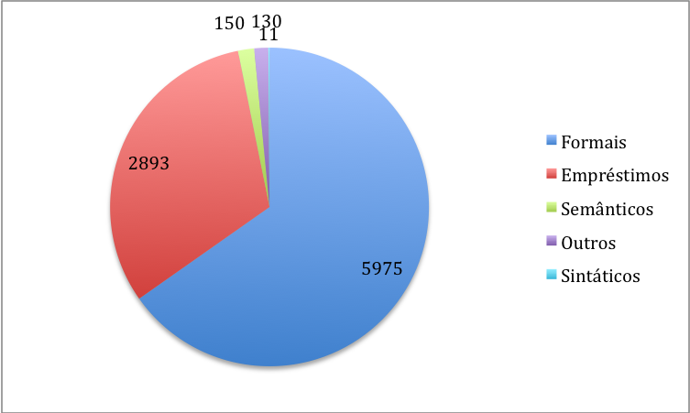
Distribuição de neologismos por grupo
Tokens:
São Carlos, 4 de julho de 2013

Slide 33

Percentagens
São Carlos, 4 de julho de 2013

Slide 34
Fiabilidade dos dados (1)
Metodologia: extração semiautomática maioritária e extração manual complementar
  Sistema de extração semiautomática – captação de neologia formal;
  Recolha manual – captação de neologia sintática (mudança de categoria gramatical), neologia sintagmática e neologia semântica;
  Preparação dos membros que procedem a extração manual.
São Carlos, 4 de julho de 2013

Slide 35
Fiabilidade dos dados (2)
Questões de classificação
  Qualidade do protocolo NeoRom, mas visões diferentes dos fenómenos morfológicos e lexicais que dificultam a sua aplicação;
  Dificuldades de implementar uma classificação múltipla, em profundidade.
São Carlos, 4 de julho de 2013

Slide 36
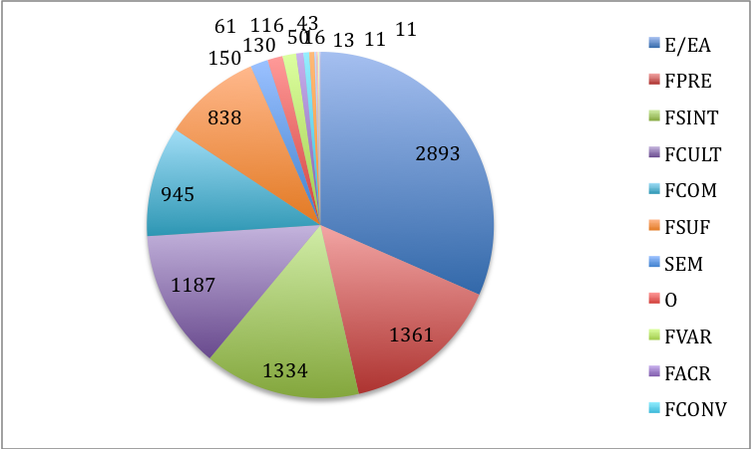
Distribuição por subtipo – Tokens:
São Carlos, 4 de julho de 2013

Slide 37
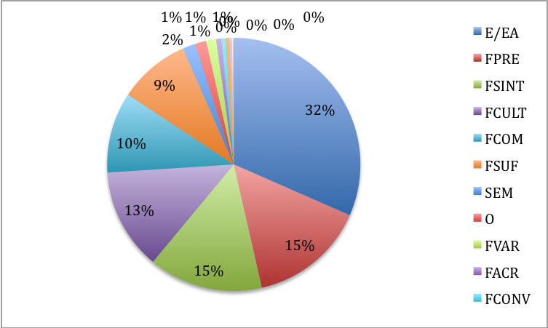
Percentagens:
São Carlos, 4 de julho de 2013

Slide 38
O peso dos empréstimos / empréstimos adaptados
Empréstimo que apresenta novidade formal – logo, captado mais facilmente pelo sistema Neotrack e até manualmente, o que pode explicar o peso relativo do E/EA;
Muitos dos empréstimos serão mais pervasivos, sem marca formal, resultando de decalque – semântico (neologia semântica, sintagmática) e morfológico (ex.: produtividade de derivados em –ista e em –ismo, sufixos com cognatos na língua inglesa por contraponto com baixa produtividade de sufixos autóctones).
São Carlos, 4 de julho de 2013

Slide 39
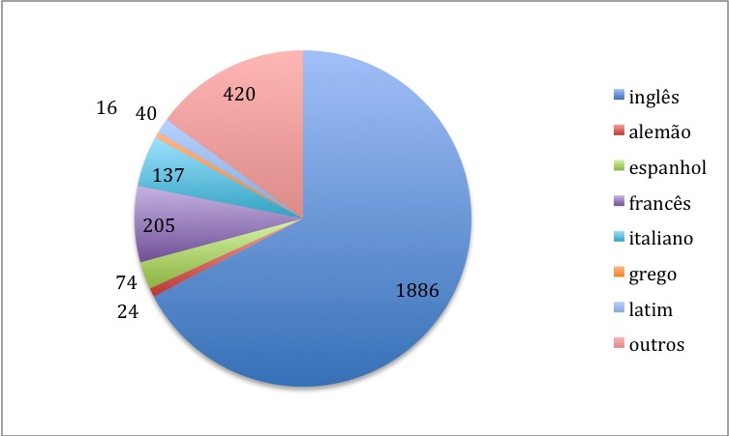
Empréstimos por língua – Tokens:
São Carlos, 4 de julho de 2013

Slide 40
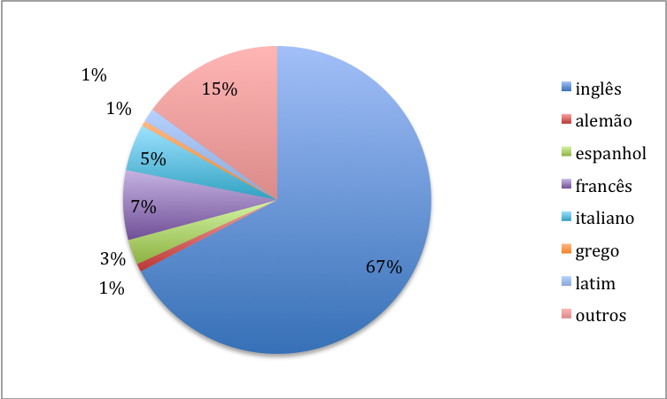
Percentagens:
São Carlos, 4 de julho de 2013

Slide 41
Origem dos empréstimos
O peso do inglês – nada de surpreendente
O peso de línguas como o alemão (exs. berliner, eiswein, pretzel ...)
O peso da categoria “outros” (kebab, kipa, kupi luwak, chanoyu, lorosae/lorosares, matcha, mazagran)
São Carlos, 4 de julho de 2013

Slide 42
Outros:
árabe | 46
basco | 10
catalão | 12
chinês | 25
japonês | 88
outros | 239
Outros: muitos nomes de grupos étnicos e alguns exemplos de: sardo, russo, húngaro, hebreu, norueguês, tétum, croata, quimbundo, tailandês, turco...
São Carlos, 4 de julho de 2013

Slide 43
Na categoria outros temos também os seguintes casos:
Português do Brasil | 10 | catupiry, incelência, pedibola, tropicália
Português de Angola | 8 | calulú, chipala, kisagua, kuduro
Português de Moçambique | 3 | djembé
Português de São Tomé e Príncipe | 1 | kalulu
São Carlos, 4 de julho de 2013

Slide 44
Dificuldade da pesquisa etimológica
As conhecidas dificuldades do trabalho etimológico:
  Muitas vezes é difícil (impossível?) localizar a verdadeira origem dos empréstimos, porque se trata de línguas menos conhecidas, menos descritas, o contexto não é suficiente, as fontes não são credíveis ou são contraditórias...
São Carlos, 4 de julho de 2013

Slide 45
A questão de conceito de adaptação dos empréstimos
Usando fontes escritas é natural que se opte pela adaptação ortográfica como critério mais importante, mas
  e a adaptação morfológica (ex.: atribuição de género e número)?
  e a transliteração? – na categoria outros encontramos palavras provenientes de línguas com recurso a sistemas ortográficos que não usam o alfabeto latino.
São Carlos, 4 de julho de 2013

Slide 46
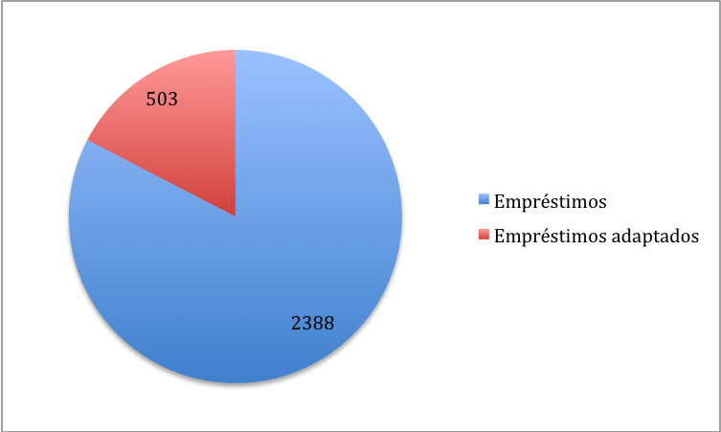
Outra distribuição dos empréstimos: se considerarmos as línguas provenientes de outros sistemas ortográficos como empréstimos adaptados
Tokens:
São Carlos, 4 de julho de 2013

Slide 47

Percentagens:
Foram considerados empréstimos adaptados os neologismos provenientes do árabe, chinês, japonês, grego, russo, tailandês
São Carlos, 4 de julho de 2013

Slide 48
Questões para discussão
Como ultrapassar questões de fiabilidade motivadas pela metodologia seguida?
Como dar conta do empréstimo camuflado?
Como resolver a questão da localização da origem de algumas palavras?
O que devemos considerar efectivamente empréstimo adaptado – em geral? no âmbito dos observatórios NeoRom?
Como classificar os empréstimos provenientes de outras variedades geográficas nacionais da mesma língua?
São Carlos, 4 de julho de 2013

Slide 49
Perguntas em jeito de conclusão
Achegas para o desenvolvimento de trabalho futuro
Devemos e podemos confiar cegamente nos dados fornecidos pelos observatórios de neologia?
Dispomos já de todos os instrumentos – teórico-metodológicos e computacionais – para desenvolver um trabalho verdadeiramente eficiente em neologia?
O que nos falta?
São Carlos, 4 de julho de 2013

Slide 50
Bibliografia
Antunes, Mafalda. 2012. Neologia de imprensa do português. Tese de doutoramento. Lisboa: Universidade de Lisboa.
Antunes, Mafalda; Gonçalves, Rita; Correia, Margarita. 2004. Neologismos terminológicos na área da Economia: processos mais frequentes em português europeu. Atas RITerm 1988-2002, CD-ROM com o ISBN 92-9122-023-X.
Antunes, Mafalda; Correia, Margarita. no prelo. O vocabulário da nanotecnologia em português europeu: da linguagem de especialidade à língua corrente. Atas do XI Simpósio Ibero-americano de Terminologia – La terminologia en el tercer milenio: hacia la adopción de buenas prácticas terminológicas. Lima: UNIFE, 2008.
Cabré, Maria Teresa. 2003a. Theories of terminology. Their description, prescription and explanation. In: Terminology, 9:2, pp. 163-199, John Benjamins Publishing Company.
Cabré, Maria Teresa 2003b. A neoloxía, inevitable e necesaria para lás linguas. In: Alvarez de la Granja, María; González Seoane, Ernesto Xosé (ed.) Estandarización do léxico, Santiago de Compostela, Consello da Cultura Galega, Instituto da Lingua Galega, pp. 15-36.
São Carlos, 4 de julho de 2013

Slide 51
Cabré, Maria Teresa 1993. La terminología. Teoría, metodología, aplicaciones. Barcelona: Editorial Antártica / Empúries.
Correia, Margarita. 2005. Terminologia, neologia e normalização: como tratar os empréstimos neológicos. In: Terminometro – A terminologia em Portugal e nos países de língua portuguesa em África, Nº especial. Barcelona: União Latina, pp. 15-20. http://www.iltec.pt/pdf/wpapers/2005-mcorreia-terminometro1.pdf
Correia, Margarita. 1998. Neologia e Terminologia. In: Mateus, Maria Helena Mira; Correia, Margarita (orgs.). Terminologia: questões teóricas, métodos e projectos. Lisboa: Publicações Europa-América, pp. 59-74.
Correia, Margarita. no prelo. Dados do ONP – contribuição para mesa-redonda. In: Atas do II Congresso Internacional de Neologia das Línguas Românicas – CINeo 2011. São Paulo.
Correia, Margarita; Antunes, Mafalda. 2010. A classificação de neologismos: objectivos e problemas. In: Actas do I Congresso Internacional de Neologia das Línguas Românicas – Cineo. Barcelona: IULA-UPF, pp. 749-758.
São Carlos, 4 de julho de 2013

Slide 52
Correia, Margarita; Antunes, Mafalda. 2009. A constituição do corpus de exclusão – problemas e efeitos. Revista Puentes, Peru, 2009.
Correia, Margarita; Almeida, Gladis M. de Barcellos. 2012. Neologia em português. São Paulo: Parábola.
Estopà, Rosa; Cabré, Maria Teresa. 2004. Metodología del trabajo en neologia: criterios, materiales y procesos. Papers del’IULA, sèrie monografies 8. Barcelona: IULA/UPF.
García Palacios, Joaquín. no prelo. La terminología en los diccionarios académicos del nuevo siglo. Universidad de Salamanca. In: http://web.usal.es/~gpalacios/investigacion/KyotoSong.pdf
Gonçalves, Rita 2005. Vocabulário científico e técnico no Dicionário da Língua Portuguesa Contemporânea. Dissertação de Mestrado. Lisboa: Faculdade de Letras da Universidade de Lisboa.
Gonçalves, R. (2006). «Estrangeirismos de domínios científicos e técnicos no DLPC». In: Atas del IX Simpósio Iberoamenricano de Terminologia RITERM 04. La Terminologia en el siglo XXI – contribuición a la cultura de la paz, la diversidad y la sostenibilidad, pp. 699-710.
São Carlos, 4 de julho de 2013

Slide 53
Janssen, Maarten. no prelo. NeoTrack: Un analyseur de néologismes en ligne. In: Actas do I Congresso Internacional de Neologia das Línguas Românicas – CINeo. Barcelona: IULA-UPF.
Observatori de Neologia. 2004. Llengua catalana i neologia. Freixa, Judit e Elisabet Solé (coord.). Barcelona: Meteora.
Pozzi, María; Benítez, V.; Morett, S. no prelo. Neologismos científicos y técnicos en la prensa mexicana. In: Atas do XI Simpósio Ibero-americano de Terminologia – La terminologia en el tercer milenio: hacia la adopción de buenas prácticas terminológicas. Lima: UNIFE, 2008.
Rey, A. 1976. Néologisme: un pseudo-concept?. Cahiers de Lexicologie, 28, pp. 3-17.
São Carlos, 4 de julho de 2013

Slide 54
Muito obrigada!
São Carlos, 4 de julho de 2013

